Slide 1
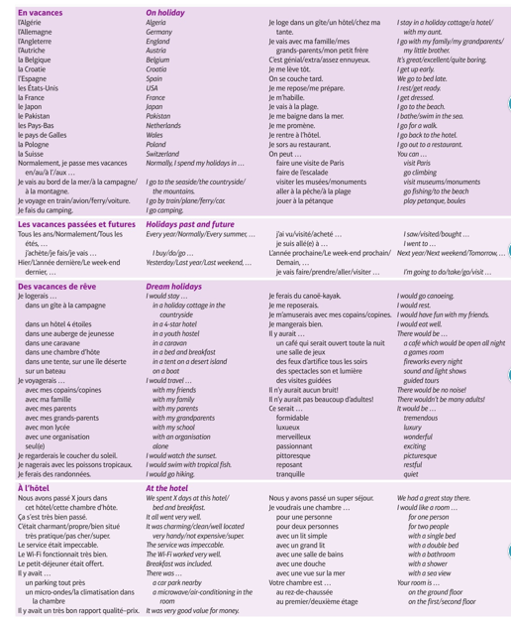
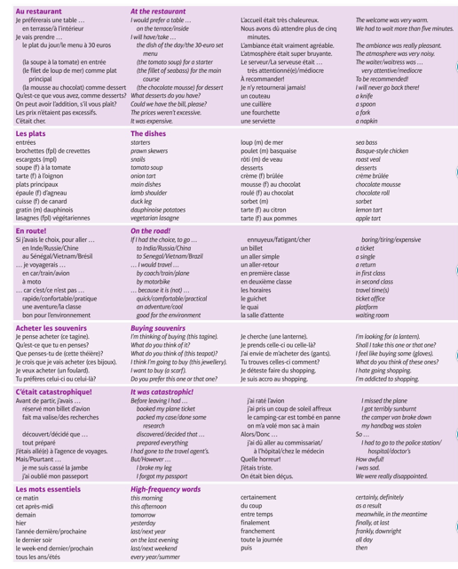
GCSE French H - Knowledge Organiser 5 Module 5: Le grand large (theme: holidays and travel)

Slide 2
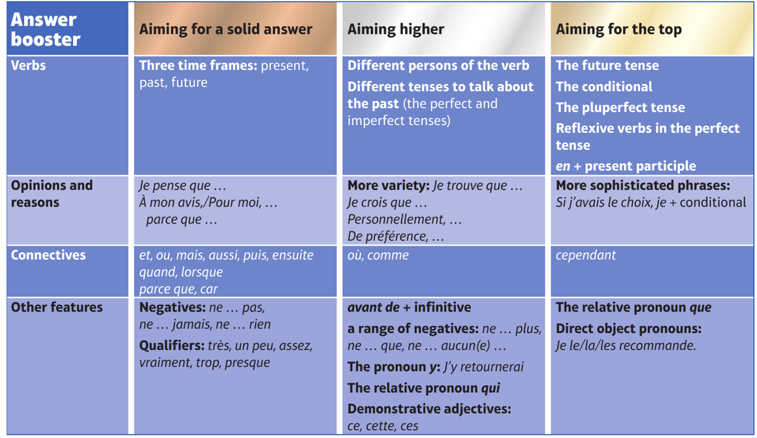
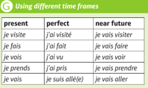
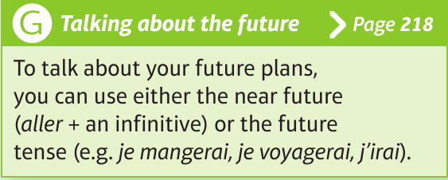
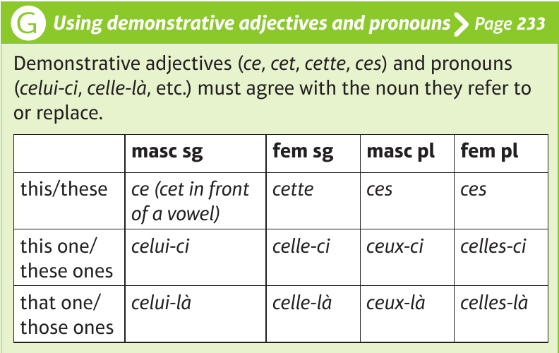
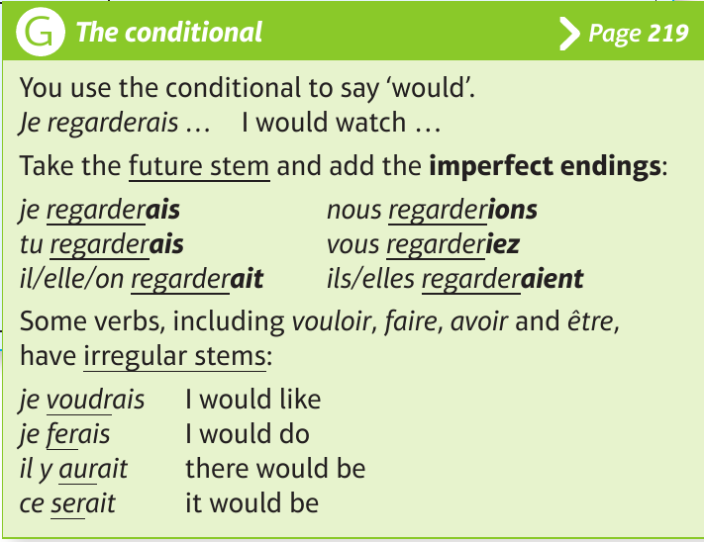
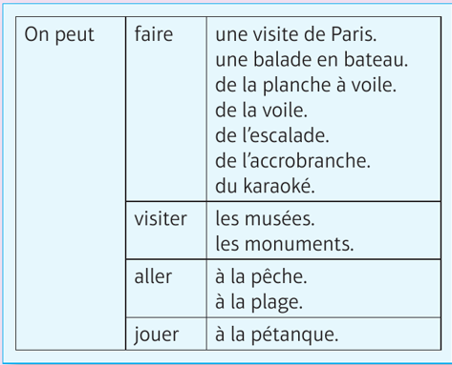
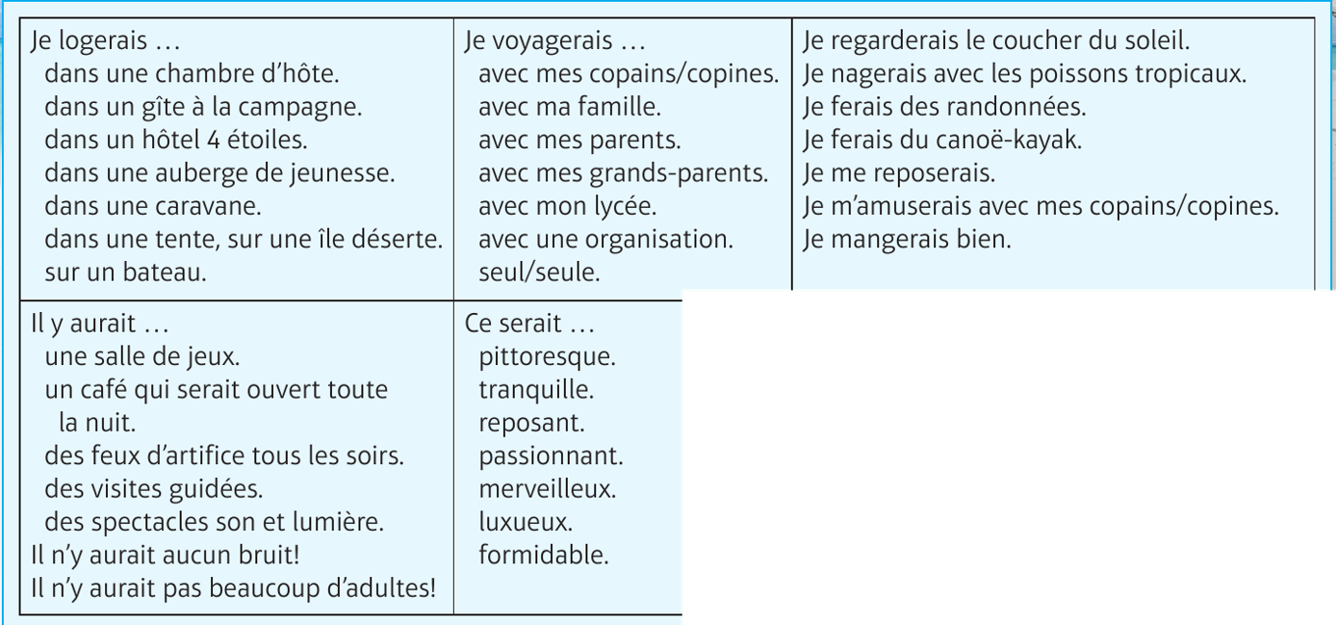
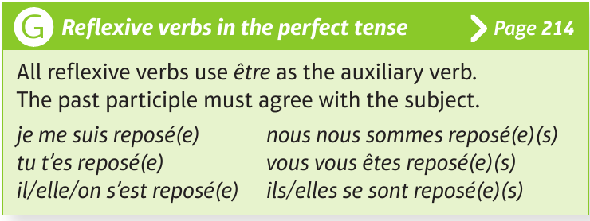
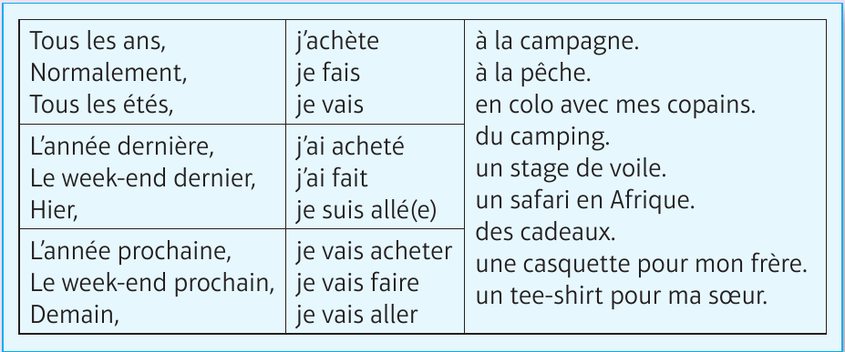
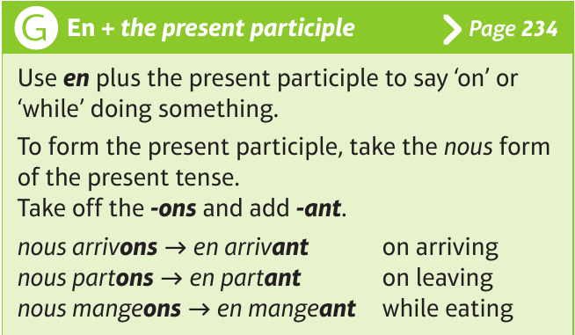
GCSE French H - Knowledge Organiser 5 Module 5: Le grand large (theme: holidays and travel)
LEARNING OBJECTIVE: Je peux parler et donner mon opinion avec des raisons pourquoi sur…
Les vacances; le logement, aller au restaurant, le transport, acheter des souvenirs et décrire des vacances désatrueuses.
MORE VOCAB

